Slide 1
半導體入門・單元 3
產業鏈：上中下游各做什麼、怎麼合作
一顆晶片從材料、設計、光罩、晶圓廠、封測，一路到裝進手機，常常要經過好幾家公司。先看清楚每一站做什麼、為什麼常是別家做，再跟著一張訂單，從選製程走到晶圓送進封測廠。
半導體入門：跟著晶片的一生
課堂與非營利可以免費使用，請註明 fab24hr；不能販售，也不能改成自己的作品。
fab24hr.com/learn/industry/
fab24hr
Notes:
一顆晶片從材料、設計、光罩、晶圓廠、封測，一路到裝進手機，常常要經過好幾家公司。先看清楚每一站做什麼、為什麼常是別家做，再跟著一張訂單，從選製程走到晶圓送進封測廠。

Slide 2
半導體入門・單元 3
學到什麼
1 說得出產業鏈上每一站做什麼、為什麼常是不同的公司，也看得懂新聞說的上中下游用的是哪一種切法。
2 分得清 IC 設計公司、晶圓代工、IDM 和封測廠，知道為什麼會這樣分工，以及斷了一環為什麼整條都會慢。
3 說得出設計公司從選製程、下線、做光罩、投片到送進封測廠的每一步，以及新產品為什麼常先共乘、先做工程批。
fab24hr.com/learn/industry/
fab24hr

Slide 3
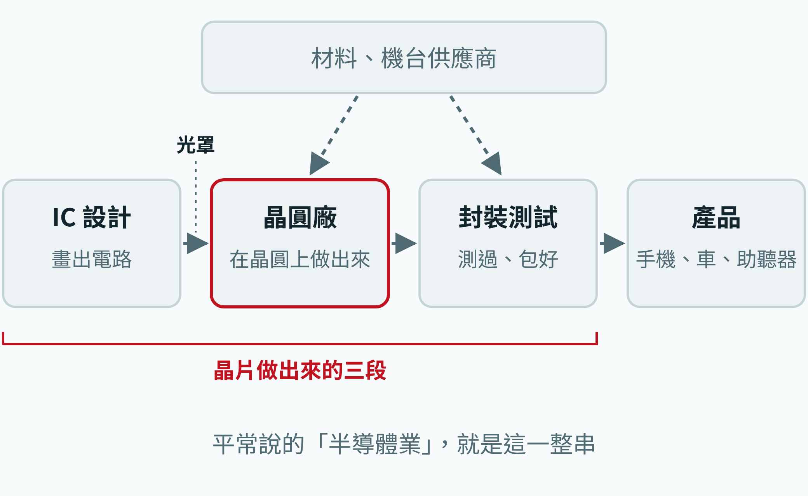
半導體入門・單元 3
一顆晶片大致分三段做出來，每一段常是不同的公司。材料和機台由其他公司供應。
fab24hr.com/learn/industry/
fab24hr
Notes:
一顆晶片的分工：IC 設計公司畫電路，做成光罩交給晶圓廠，晶圓廠在晶圓上做出來，封裝測試廠測過、包好，最後裝進產品；材料和機台由供應商提供給晶圓廠和封測廠。

Slide 4
半導體入門・單元 3 · 一步一步 1/3
一步一步
1 選一家晶圓廠、一代製程，拿到設計規則和電晶體的模型。
為什麼：每一家、每一代做出來的電晶體都不一樣，設計要照這間廠做得到的事來畫。
不這樣會怎樣：規則不對，檢查就過不了；模型不對，做出來的快慢、耗電就跟電腦算的差很多。
2 談好大約哪天下線、先投幾片、之後每個月要多少。
為什麼：晶圓一做就是好幾個月，機台又常排得很滿，晶圓廠要先把位子留起來。
不這樣會怎樣：設計好了卻排不進去，只能等；賣得好，也多做不出來。
3 下線：設計全部檢查過，把每一層的圖形檔交給晶圓廠。
為什麼：下一步做光罩又貴又久，錯要在這裡抓出來，所以晶圓廠收到也會再查一遍。
不這樣會怎樣：晶圓做出來才發現錯，錢和好幾個月一起賠進去。
fab24hr.com/learn/industry/
fab24hr

Slide 5
半導體入門・單元 3 · 一步一步 2/3
一步一步
4 最細的幾層，圖案先用電腦修正；再把每一層做成光罩、檢查過。
為什麼：圖案要隔著光罩用光印到晶圓上，就像印刷要先做印版。
不這樣會怎樣：光罩上一個沒抓到的缺陷，會印在每一片晶圓上。
5 光罩到了就投片：晶圓一站一站走幾百道步驟，業界常說平均三個月左右。
為什麼：晶片要疊幾十層，每層都要印、刻、長膜、量，大部分時間還在排隊等機台。
不這樣會怎樣：晚一週投，就晚一週出貨；想快只能少排隊，不能少做一站。
6 晶圓做完先量 WAT：量晶片之間留給量測的小結構，數字跟著晶圓交給客戶。
為什麼：證明這一批是照說好的製程做的，跟客戶設計時用的模型對得上。
不這樣會怎樣：做偏了沒發現，就一路被測、切、封裝，錢和時間都白花。
fab24hr.com/learn/industry/
fab24hr

Slide 6
半導體入門・單元 3 · 一步一步 3/3
一步一步
7 送到封測廠：先把每一顆測過，再切開、封裝、再測一次。
為什麼：晶片還連在晶圓上、也沒有外殼，不能直接焊到電路板上。
不這樣會怎樣：壞的沒先挑掉，就會一起被包起來，多花錢，甚至流到客戶手上。
fab24hr.com/learn/industry/
fab24hr

Slide 7
半導體入門・單元 3 · 重點講解 1/4
一顆晶片沿著一條鏈走，每一站常是不同的公司
產業鏈是一顆晶片從無到有經過的一長串公司：材料和機台的供應商、設計軟體和矽智財（別人設計好、買來直接放進晶片的電路區塊）、IC 設計、光罩廠、晶圓廠、封測廠，最後是把晶片焊上電路板、裝進產品的組裝廠。每一站要的錢和本事差很多：設計花的多半是人和軟體，晶圓廠最燒錢；把一種氣體做到極純、做一台曝光機，也各是一門專業。一家專做一段、賣給很多客戶，才攤得開。新聞說的上中下游，常見兩種切法：一種只看做晶片的三段，設計、製造、封測；另一種把材料、機台、設計軟體算上游，做出晶片的那三段都算中游，把晶片用進產品算下游。看到「上游」，先看作者用的是哪一種：可能是設計公司，也可能是材料商。
fab24hr.com/learn/industry/
fab24hr

Slide 8
半導體入門・單元 3 · 重點講解 2/4
四種公司，差在哪幾段自己做
IDM（整合元件製造商）自己設計，也有自己的晶圓廠；IC 設計公司（英文 fabless，意思是「沒有廠」）只設計，交給別人做；晶圓代工（foundry）只做別人設計的晶片，自己不賣晶片；封測廠（OSAT）專做封裝和測試。用印書來想：設計公司像出版社，代工廠像照每一家的稿子印的印刷廠，封測廠像裝訂廠，IDM 則是自己有印刷廠的出版社。這些名字比較像角色，同一家公司常常不只扮一種。
fab24hr.com/learn/industry/
fab24hr

Slide 9
半導體入門・單元 3 · 重點講解 3/4
為什麼要分給這麼多家？斷了一環又會怎樣？
最大的原因是晶圓廠非常貴：要蓋建築、買很多台很貴的機台，蓋一座要以年來算；機台買來之後，不管有沒有在用，每天都在折舊（價值隨著時間攤掉），所以機台越忙越划算，廠總想一直排滿貨。一家公司的晶片常填不滿一座廠，代工廠把很多家的單集中起來，機台才一直有事做；只有設計團隊的小公司，也做得出晶片。代價是這條鏈一段接一段：前一段沒交出來，後一段就沒東西做，最慢的那一段決定產品什麼時候做完。斷了也很難馬上補：換一種材料、一台機台或一家封測廠，都要先小量試做，確認做出來一樣；晶圓從投片到做完要幾週到幾個月，蓋新廠要以年來算。
fab24hr.com/learn/industry/
fab24hr

Slide 10
半導體入門・單元 3 · 重點講解 4/4
第一次做：先共乘、先試，才轉量產
只為了幾顆樣品就開一整套光罩太貴，第一次做常用多專案晶圓（MPW），有人叫「共乘」：好幾家的設計擠在同一套光罩上，一起做一批晶圓、分攤費用，代價是發車的日子固定，拿回來的晶片也不多。開了自己的光罩，頭幾批也多半是工程批（也常叫試產），為了試、為了找問題，常故意讓幾片晶圓上的電晶體做得比標準偏快、偏慢一點（叫角落），看設計撐不撐得住；量產批要照一份鎖定的標準做法走，每一批都照同一套做。轉量產前常要過幾關：良率夠穩、可靠度測試過了、客戶認可；可靠度測試還沒跑完就先投量產批的，叫風險投片。之後晶圓廠想改製程，會影響客戶的，要先正式通知客戶。
fab24hr.com/learn/industry/
fab24hr

Slide 11
半導體入門・單元 3
常見誤解
常聽到：晶片外殼上印的是哪家公司，晶片就是那家公司做的。
其實：外殼上印的，是賣它的那家公司的型號。IC 設計公司的晶片，多半是代工廠做出來、封測廠包好測好的，印的還是設計公司的型號。看新聞時，與其問「這家是哪一種」，不如問「這一顆晶片，哪一段是誰做的」。
常聽到：新聞說「新晶片完成下線」「在代工廠投片」，就是晶片已經做出來了。
其實：還沒。下線是設計交出去、要做光罩了，手上還沒有晶片；投片是晶圓開始做，做完要好幾個月，後面還有測試和封裝。「開始送樣」也只是先寄一些晶片給買晶片的公司試用、驗證，還不是大量出貨。從下線到拿到晶片，常要好幾個月。
fab24hr.com/learn/industry/
fab24hr

Slide 12

半導體入門・單元 3
玩
從第 4 章「提早兩週」開始：可靠度測試還要三週，客戶想先風險投片，你來給建議
用手機掃，從這裡開始玩
fab24hr.com/?story=4&utm_source=slides
fab24hr.com/learn/industry/
fab24hr

Slide 13
半導體入門・單元 3
想一想
1 代工廠常同時幫好幾家互相競爭的公司做晶片。如果你開一家小小的設計公司，把最值錢的設計交出去之前，你會想先問清楚哪些事？
2 第一次做晶片，可以先搭共乘（MPW），也可以直接開自己的一整套光罩。如果由你決定，你會看哪些事？兩種做法各要付出什麼？
fab24hr.com/learn/industry/
fab24hr

Slide 14
半導體入門・單元 3
必讀
半導體產業鏈的上中下游，各在做什麼？
fab24hr.com/blog/supply-chain/
新聞說的 IC 設計、晶圓代工、IDM 差在哪？
fab24hr.com/blog/fabless-vs-idm/
新聞說的「晶圓代工」是什麼？幫別人做晶片是什麼生意
fab24hr.com/blog/what-is-foundry/
IC 設計公司怎麼跟晶圓廠合作？從下單到交貨，一步一步看
fab24hr.com/blog/foundry-order/
延伸
晶片為什麼這麼貴？
fab24hr.com/learn/industry/
fab24hr

Slide 15
半導體入門・單元 3
半導體入門：跟著晶片的一生
https://fab24hr.com/learn/industry/
內容整理自公開的教科書、產業標準、大學課程講義與論文；遊戲裡的公司、人物、機台編號和數字是虛構的。
課堂與非營利可以免費使用，請註明 fab24hr；不能販售，也不能改成自己的作品。
通用示意：依公開資料、由 AI 協助製作，可能有錯；不代表任何一家公司的機台
fab24hr.com/learn/industry/
fab24hr

